Slide 1
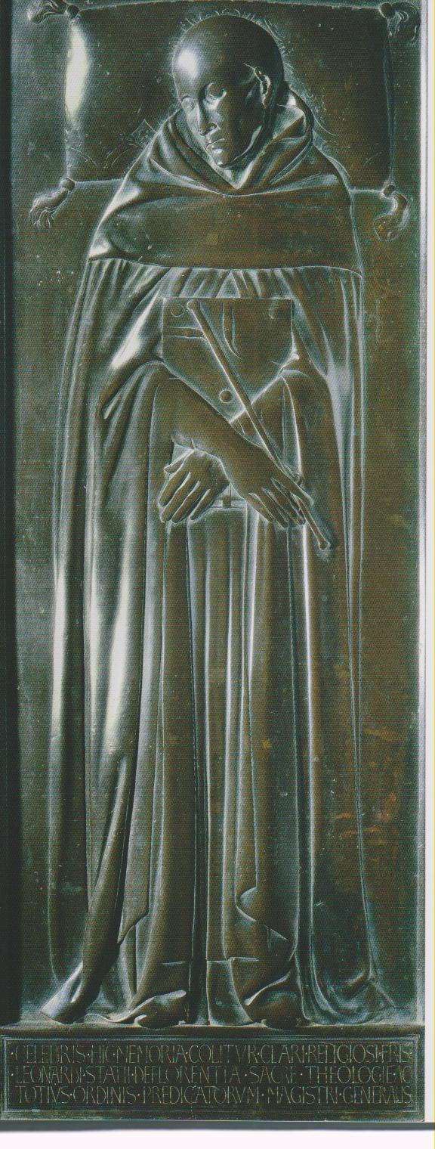
Notes:
Lorenzo Ghiberti, Lastra tombale di Leonardo Dati, 1425-1427 circa, bronzo, cm 229 X 87,5, Firenze, Santa Maria Novella , Cappella Rucellai

Slide 2
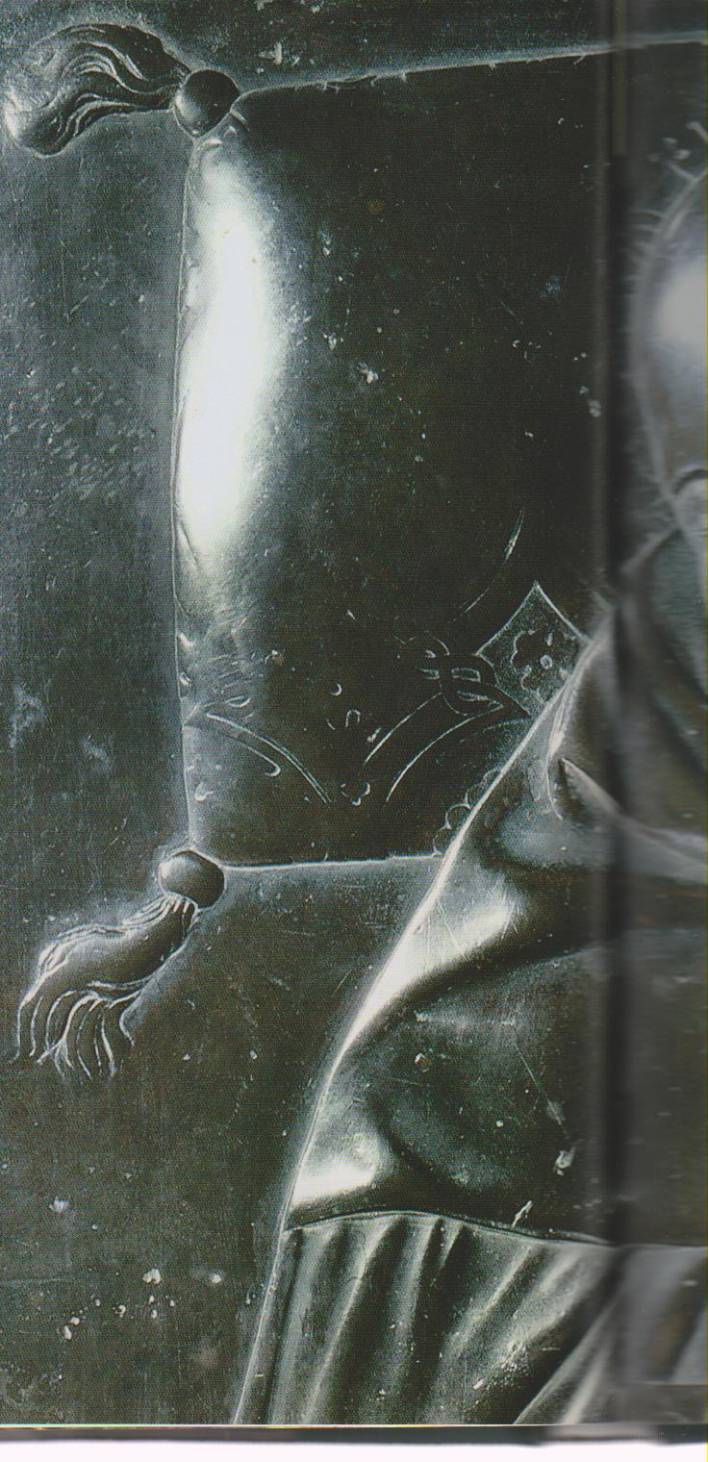
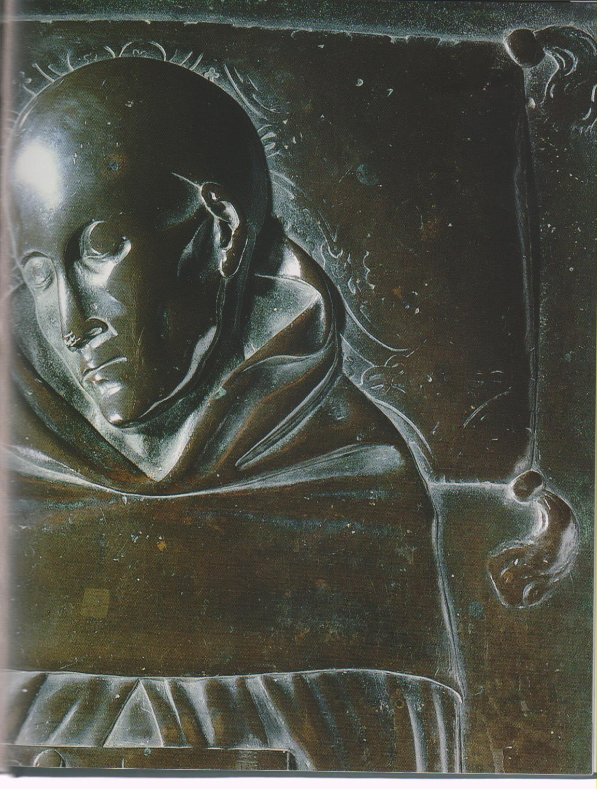
Notes:
Lorenzo Ghiberti, Lastra tombale di Leonardo Dati, particolare, 1425-1427 circa, bronzo, cm 229 X 87,5, Firenze, Santa Maria Novella , Cappella Rucellai

